Slide 2
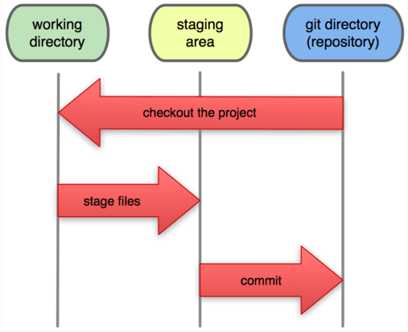

Slide 3
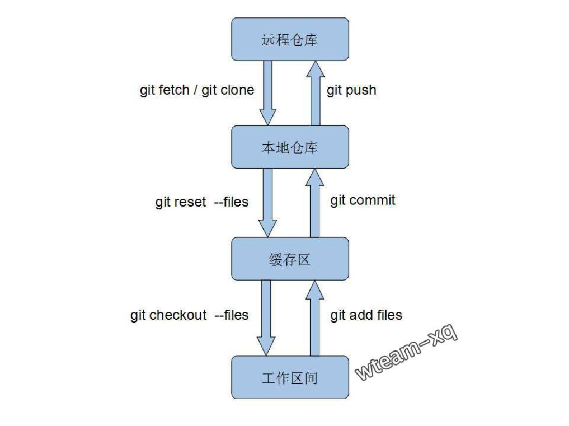

Slide 4
Git常用命令
git init：在一个文件目录执行该指令，会把该目录快速设置成Git的代码仓库。
git clone：从远程服务器clone工程，也会创建一个代码仓库。
git status: 查看当前仓库状态。会提示那些文件发生修改，哪些内容需要add&commit。
git add 文件名: 添加文件到仓库
git commit -m “这里是注释”: 将add的文件添加注释并且提交到代码仓库
git log: 能查看到刚才提交的信息
git diff ReadMe.txt(文件名): 显示指定内容的前后变化
git checkout ReadMe.txt(文件名): 将未add提交的修改内容全部还原
git reset HEAD ReadMe.txt(文件名): 文件从暂存区回退到工作区

Slide 5
Git常用命令
git branch first: 创建分支
git checkout first: 切换分支
git branch:查看分支
git checkout -b first:创建新分支，并且切换到该分支
git push
git fetch
git merge
git pull = git fetch + git merge

Slide 6
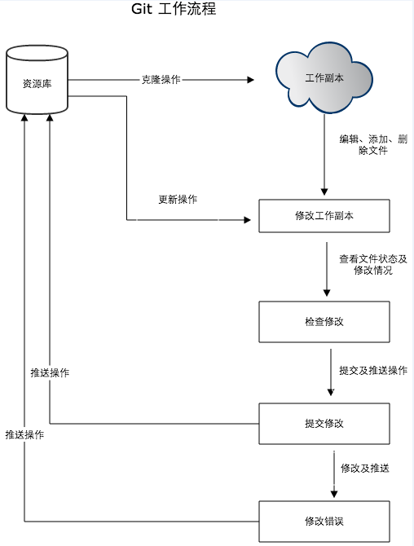

Slide 7
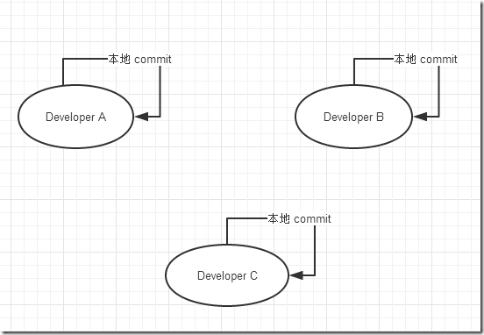
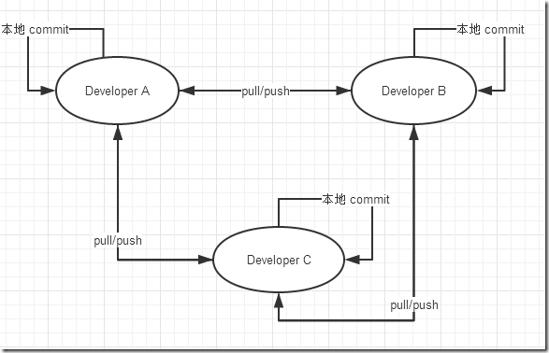
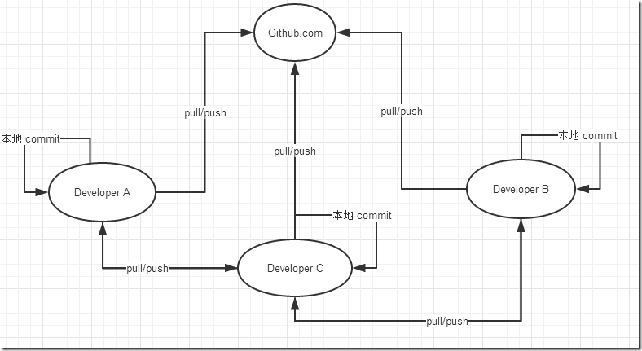
Git与GitHub的关系

